Slide 1
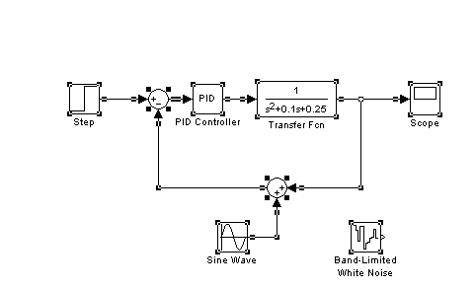
MATLAB 操作與
系統動態模擬SIMULINK
李達生

Slide 2
MATLAB簡介
MATLAB是由MathWorks公司推出之計算軟體
該程式起源在20世紀70年代後期由New Mexico University的Dr. Cleve Moler利用FORTRAN語言架構出雛形，供電腦控制設計使用
其後在1984年，MathWorks公司正式成立，將之前開發的簡單程式，彙整成套裝軟體，推出商品
MATLAB為一套控制領域專用之計算軟體，並隨其功能之強化，而被廣泛運用於控制系統設計、控制邏輯規劃乃至於新型控制器開發

Slide 3
MATLAB發展歷程
1984年，MATLAB推出第一版軟體，當時已將程式架構語言由FORTRAN轉為C語言，以增強其運算效能，在第一版軟體中即可得見其“控制工具箱”
1992年，SIMULINK被引入，可進行動態系統模型建立，並能有分析非線性系統、隨機變因等能力
1997年，配合32位元電腦架構，進行程式更新
1999-2004，更新軟體版本，增加動態繪圖能力

Slide 4



MATLAB操作範例1
建立一個系統的轉移函數(Transfer Function)
Num = [ 1 6 8 8];
Den = [1 7 9 2 5 2];
G = tf(Num, Den)
可即時得出結果
然已知系統狀態如下，應如何在MATLAB中建立轉移函數?
G1
G2
G3

Slide 5
MATLAB操作範例2
建立系統的轉移函數之後
可以step, impulse等指令觀察系統的反應
或利用Feedback指令，建立起一個回授系統
正回授或負回授輸入指定
r(s)
G1
y(s)
G2

Slide 6
SIMULINK動態模擬
將整體控制系統模型建立，改以SIMULINK執行
其執行結果等同於字串指令輸入，可類比於PLC編程使用Block diagram或是STL
然而SIMULINK提供之圖形化介面更加有助於對系統參數之了解
輸入不同訊號可即時觀測系統響應
控制器模型改以參數輸入，便於調整，且可直接觀測參數調整之影響

Slide 7
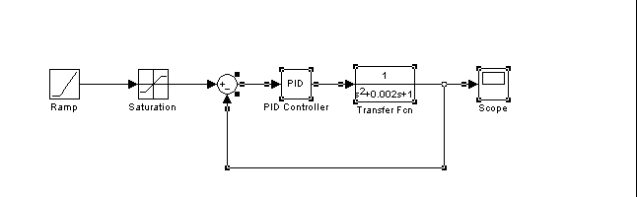
SIMULINK操作範例1
建立如下之PID controller 設計模型
討論受控平台係數設定
調整參數至穩定控制

Slide 8
SIMULINK操作範例2
SIMULINK library browser 下Simulink子項各項元件包含了
Continuous system S model
State space system model
Discrete Z transform
PID controller design
試進行各項操作並了解其參數設定

